Slide 1
Spring Web Project
PART 5. 02. 전송된 파일의 저장
03. UploadController의 재구성

Slide 2
Objectives
업로드되는 파일 데이터의 보관
파일 데이터의 중복 처리
이미지 파일의 썸네일 생성

Slide 3
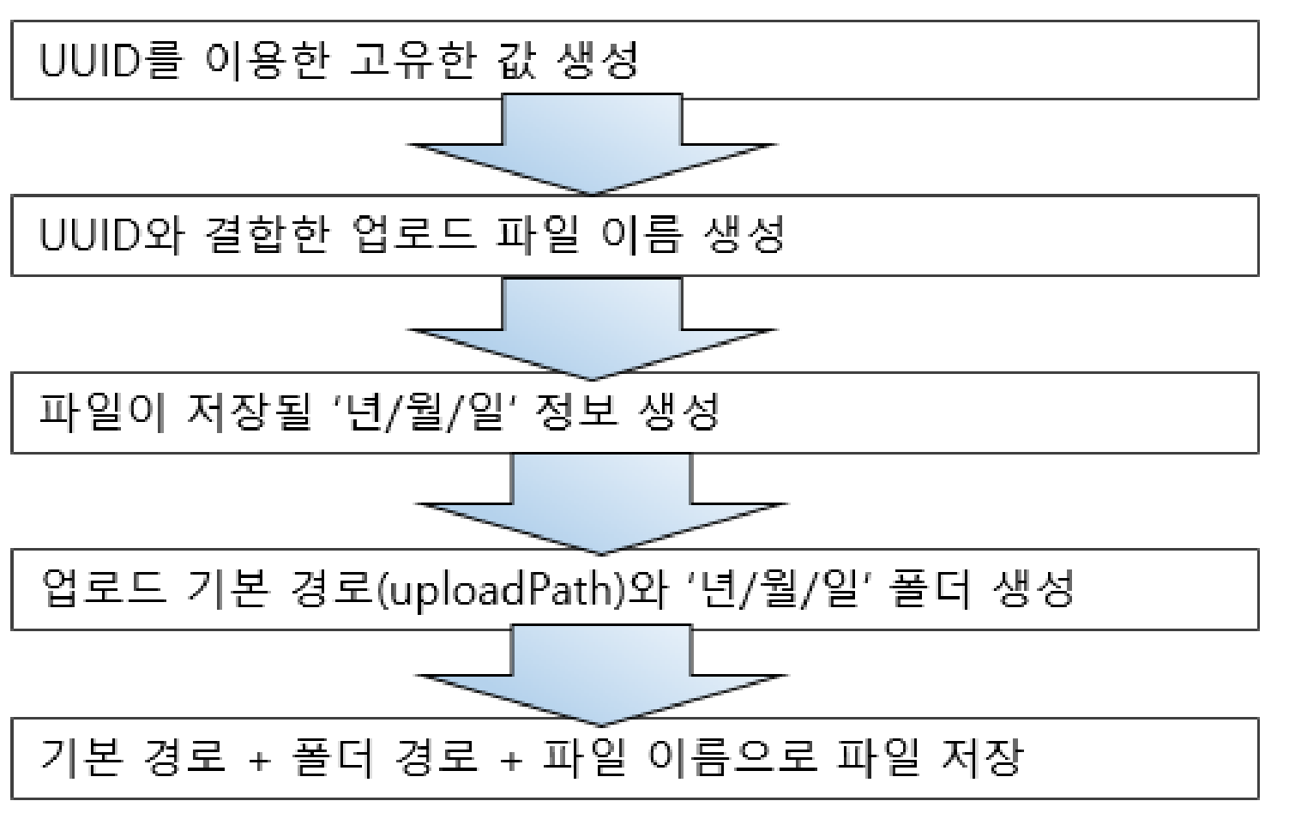
파일 업로드 처리 단계

Slide 4
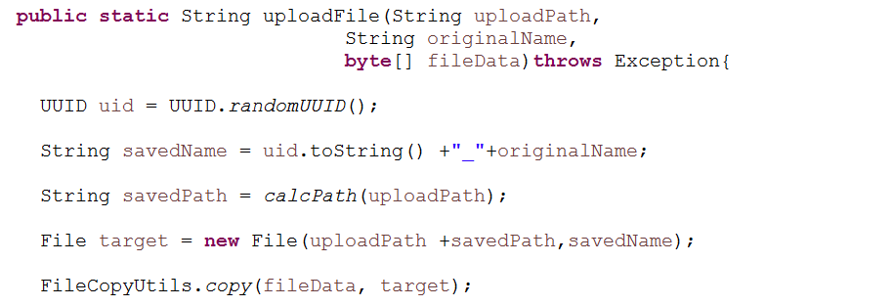
파일 데이터 처리용 클래스 작성

Slide 5
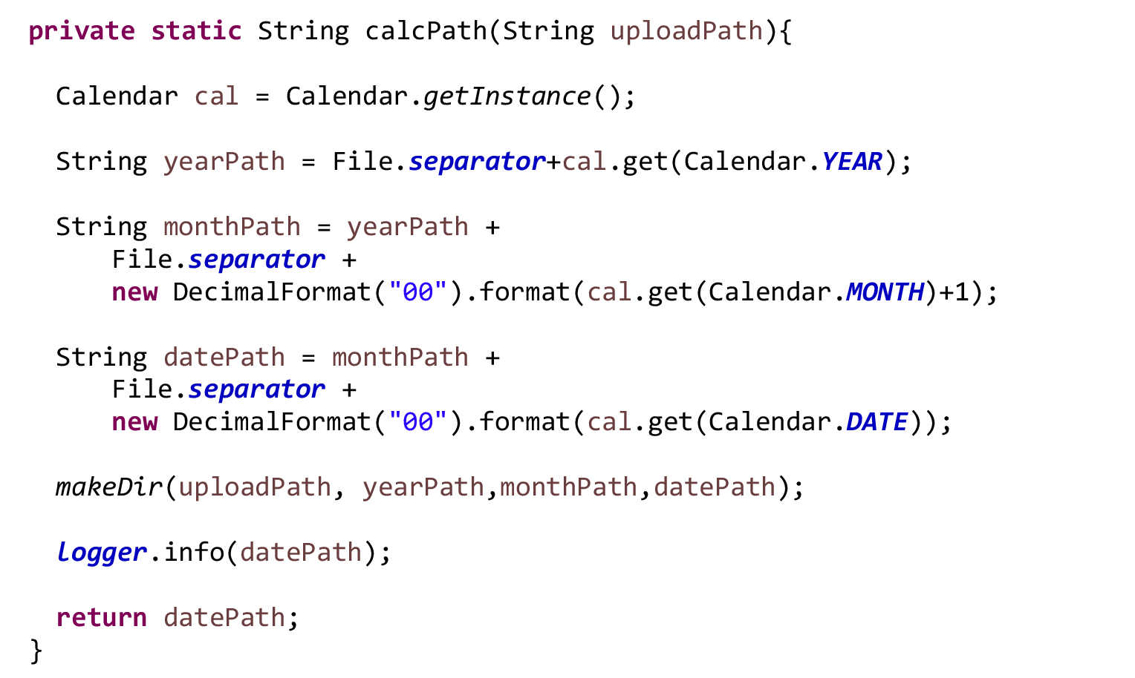
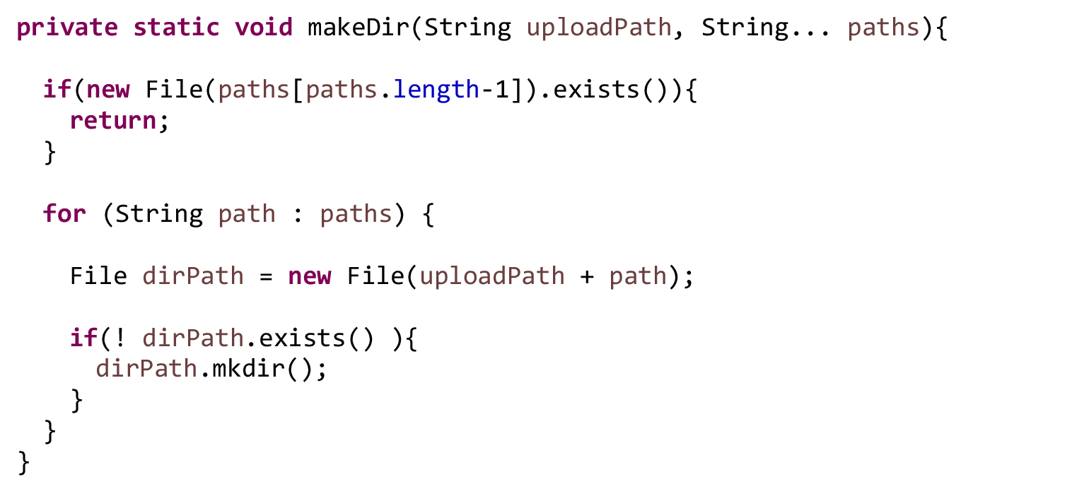

Slide 6
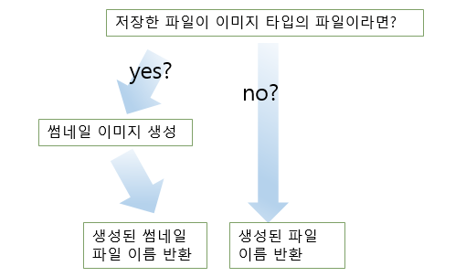
썸네일 이미지 처리
업로드되는 파일의 확장자를 통해서 이미지 파일 여부를 파악하고, 원본이미지를 축소한 썸네일(thumbnail)이미지 파일을 생성

Slide 7
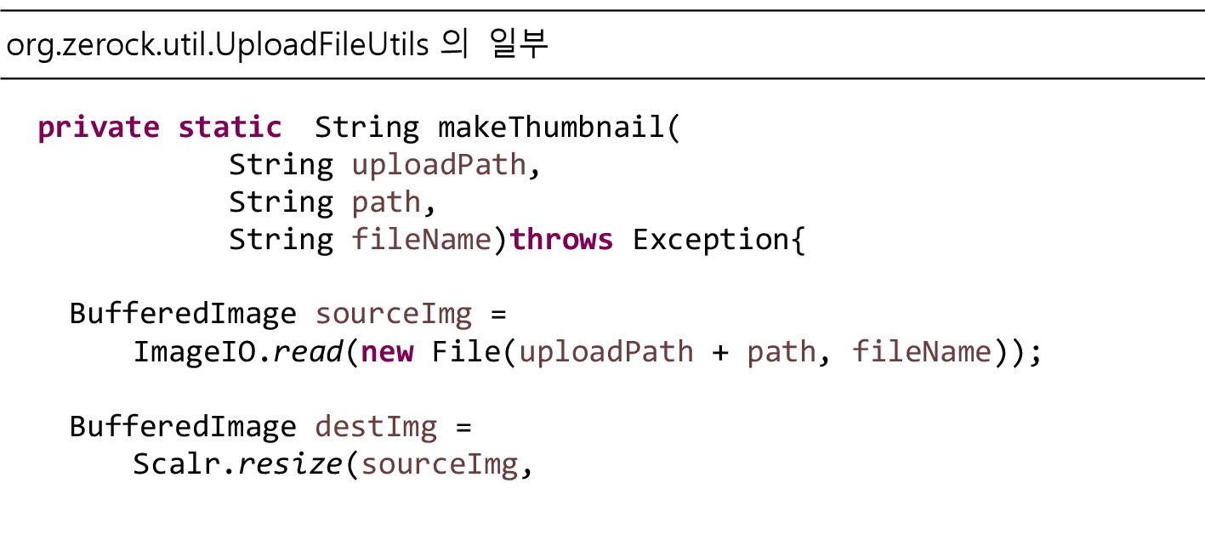
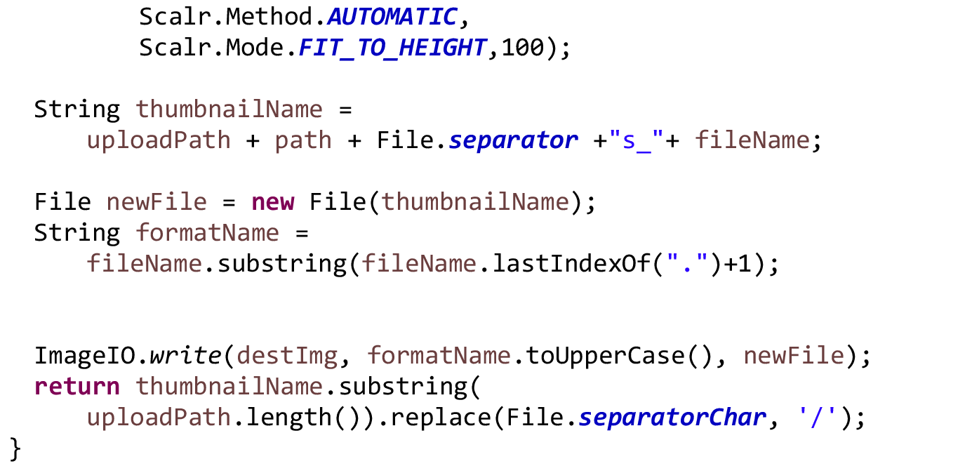

Slide 8
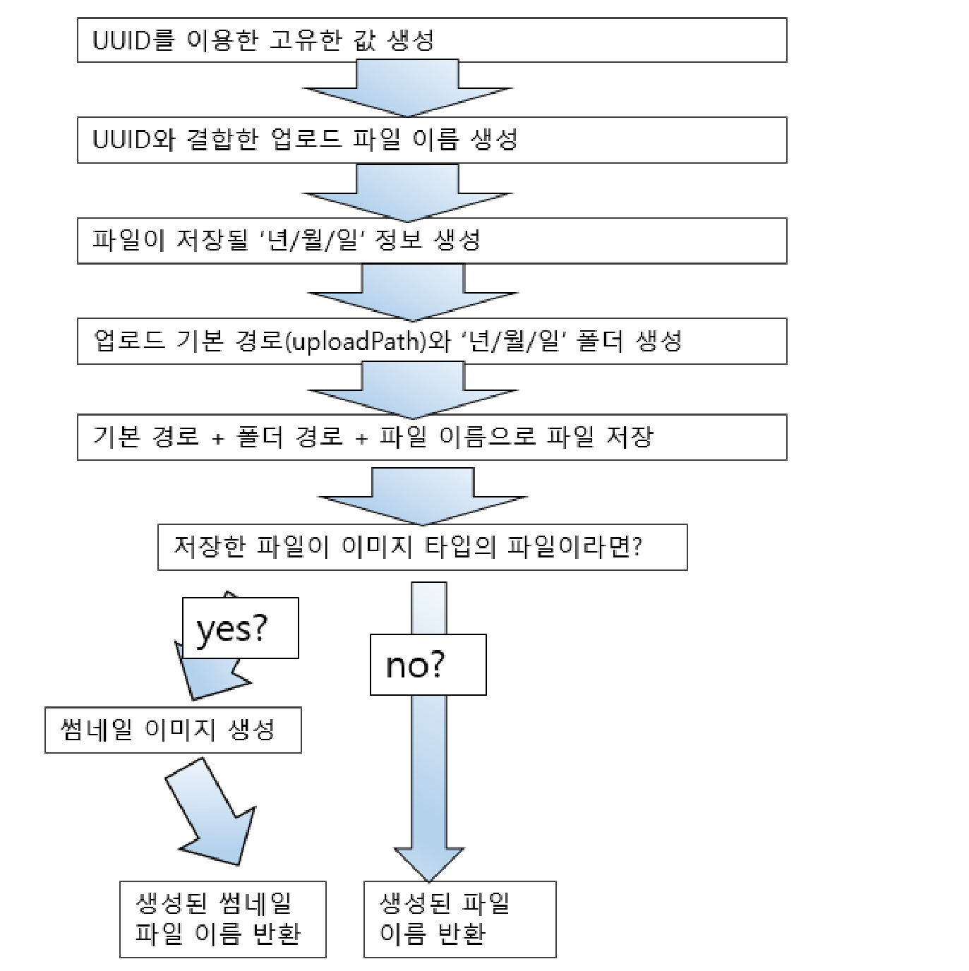
최종적인 파일 업로드 순서

Slide 9

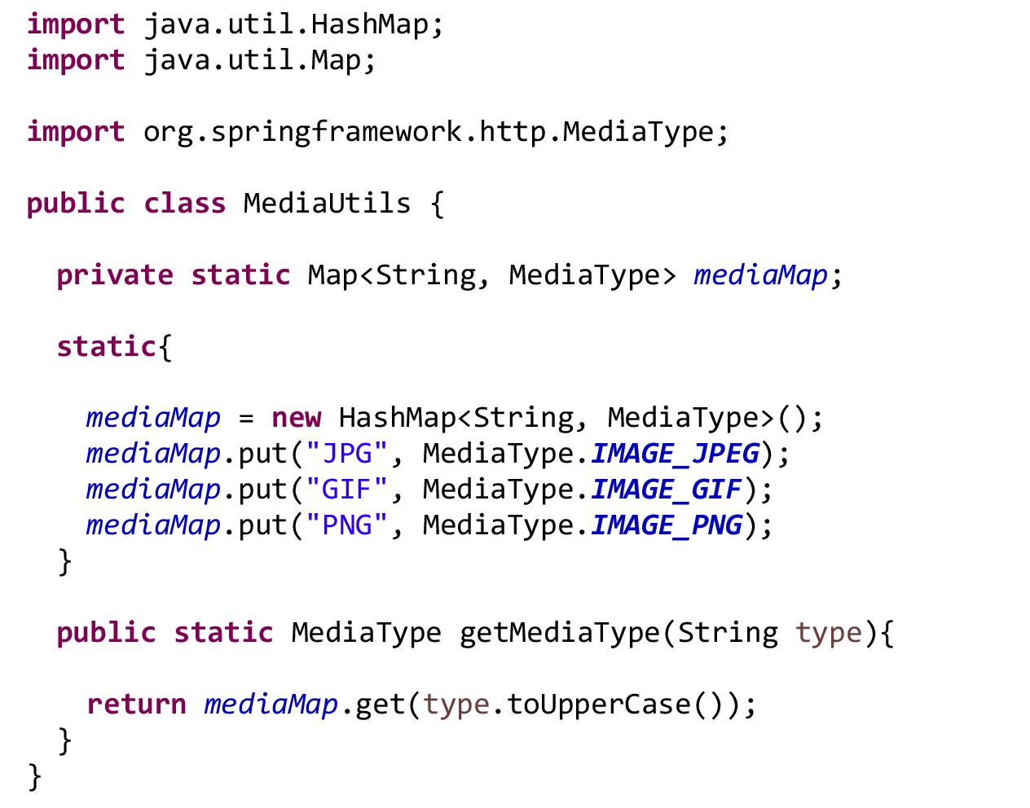
이미지 파일 여부의 파악

Slide 10
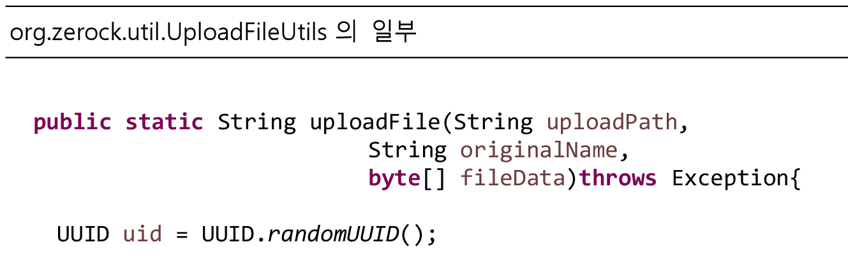
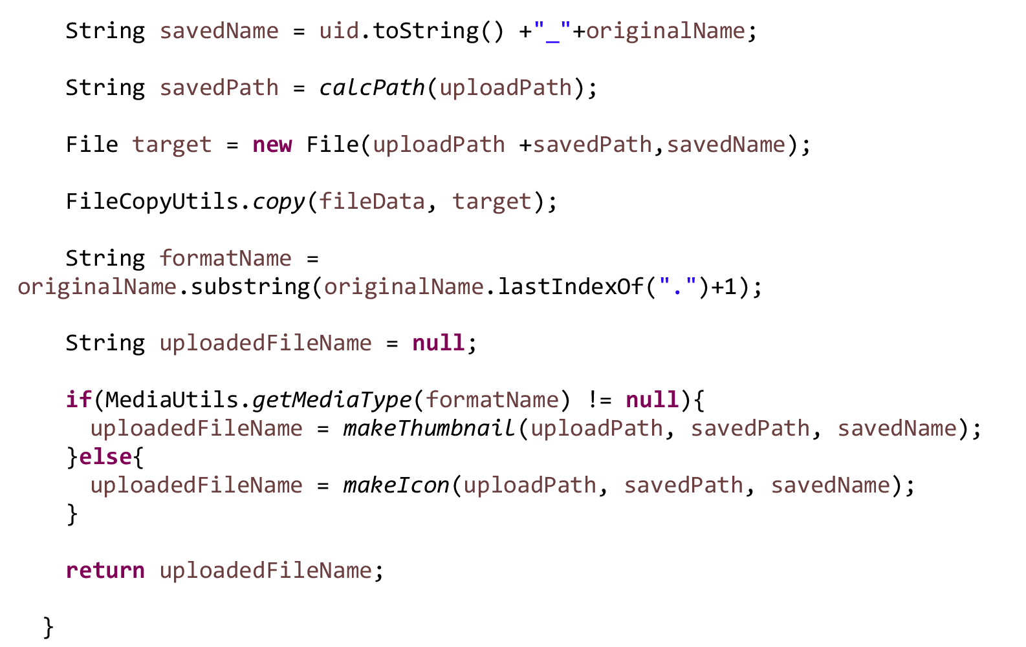
업로드 최종 처리

Slide 11
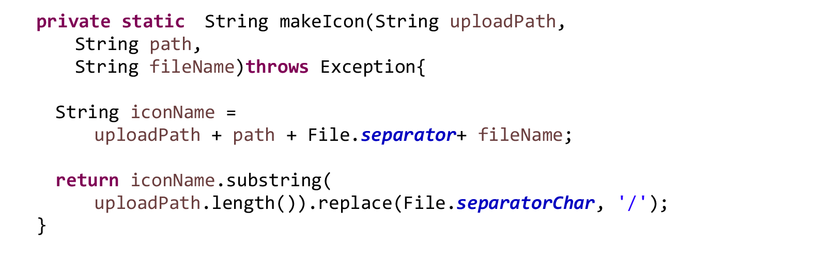

Slide 12
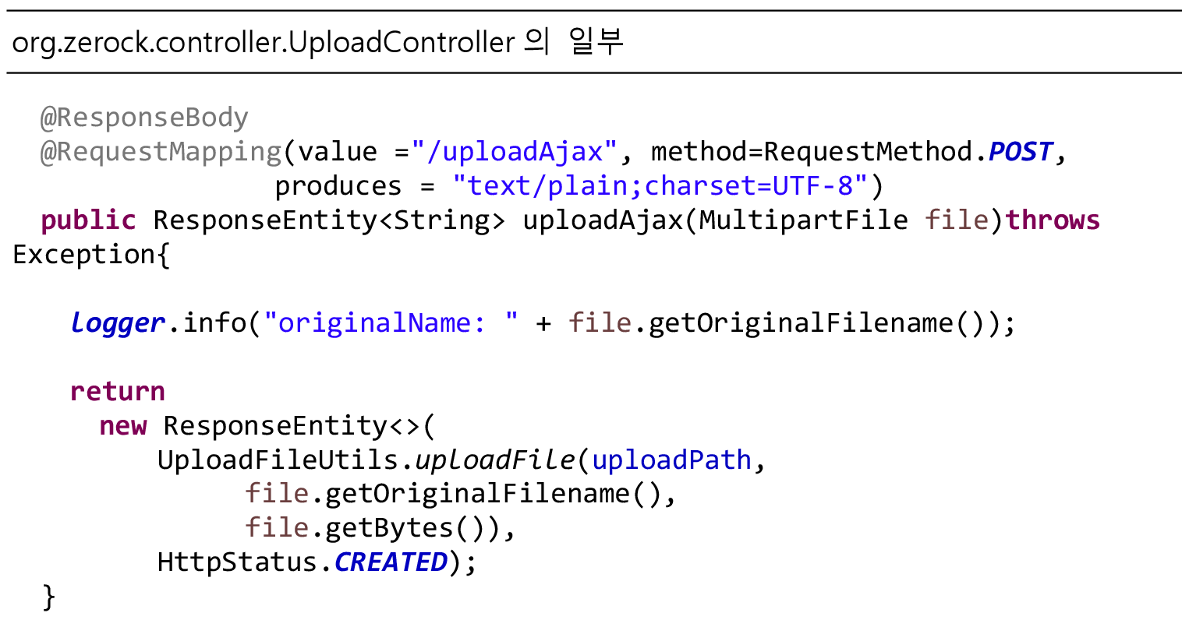
UploadController의 재구성

